Slide 1
Výzkum v ošetřovatelství
- věda a výzkum v ošetřovatelství
Literární přehled | Metodika ke zpracování závěrečné práce pro vybrané nelékařské zdravotnické obory | Lékařská fakulta Masarykovy univerzity (muni.cz)
Mgr. Dana Dolanová, Ph.D.
dana.dolanova@med.muni.cz

Slide 2
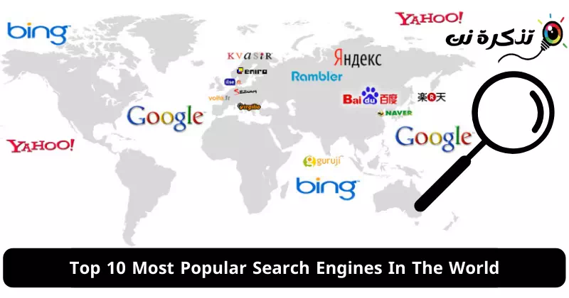
Vyhledávání nejlepších dostupných vědeckých důkazů

Slide 3
Typy vědeckých důkazů
NEJLEPŠÍ VĚDECKÉ DŮKAZY:
Randomizované kontrolované studie, experimentální studie (systematické review)
Observační studie
Kazuistiky
Názory expertů

Slide 4
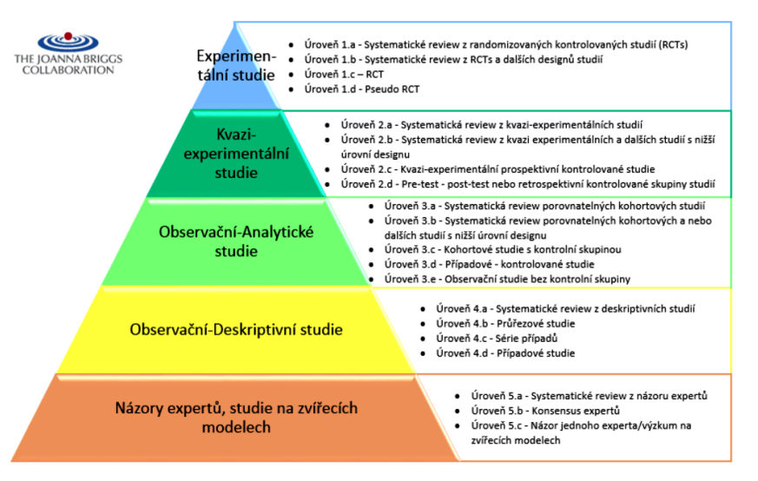
Pyramida důkazů – upraveno dle (JBI, 2014a)

Slide 5




Kde vyhledávat vědecké důkazy
Databáze
Vyhledávací platformy
Webové stránky profesních organizací
Knihovny

Slide 6
Vyhledávací platforma
Rozhraní používané poskytovatelem různých databází, elektronických a odborných periodik, elektronických knih
OVID – zprostředkuje vyhledávání ve více než 100 databází, tisíce knih, stovky odborných časopisů v oblasti zdravotnictví
Obsahuje též různé praktické standardizované nástroje pro usnadnění organizace, třídění důkazů, kritické hodnocení metodické kvality vědeckých důkazů atd.
OVID
CINAHL
EBSCO
PsycInfo
EMCARE
EMBASE
MEDLINE

Slide 7
Rozdíly mezi databázemi a platformami
Obsahové pokrytí (vědecké oblasti, typy studií)
Časové pokrytí
Wildcards
(? Vs #)
Vyhledávání frází
Thesaurus (MeSH, Emtree)
Filtry, limitace
Pole vyhledávání (title, abstract, topic)
ESCO host – vyhledávání - ukázka

Slide 8
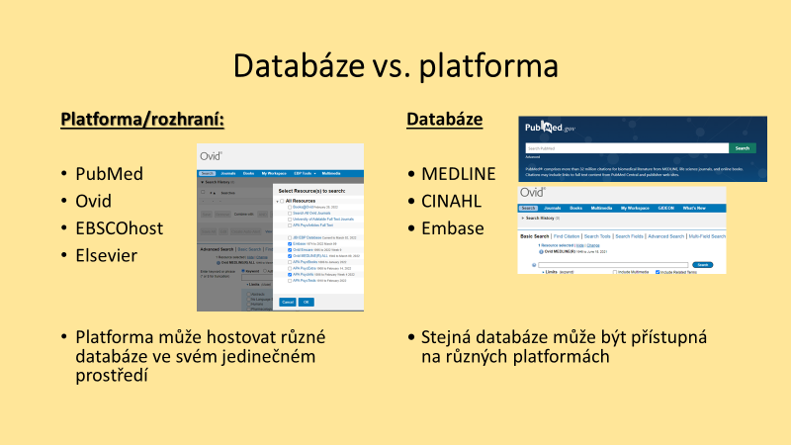

Slide 9
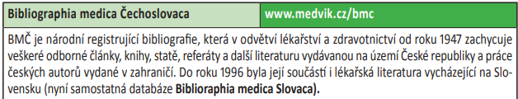

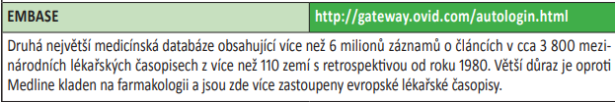
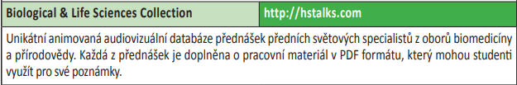
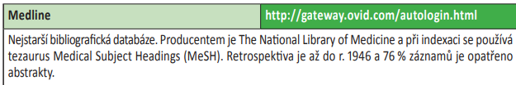
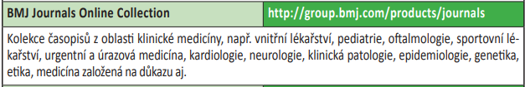
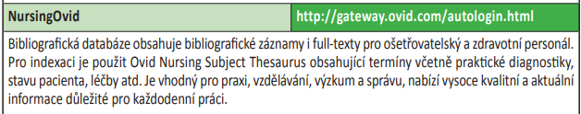
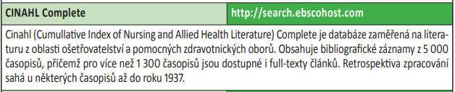

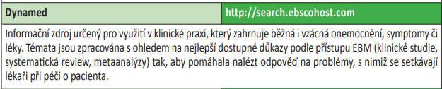

Databáze v oblasti zdravotnictví

Slide 10
Šedá literatura
nepublikované či polopublikované vědecké i nevědecké důkazy na všech úrovních (vládních, akademických, obchodních a průmyslových institucí)
Hlavní zdroje šedé literatury
Mednar | Široký vyhledávač, který je zaměřen na vyhledávání obsahu se zdravotnickou problematikou.
Open Grey | Multidisciplinární evropská databáze, shromažďuje technické nebo výzkumné zprávy, disertace, konferenční materiály
ProQuest | Shromažďuje literaturu, jako jsou příspěvky z konferencí, vládní zprávy, méně citované zdroje, netradiční typy dokumentů.
Current Controlled Trials | Nezávislá databáze obsahující protokoly randomizovaných kontrolovaných studií.
COS Conference Papers | Databáze příspěvků a posterů z konferencí.
Scholar google | Je vyhledávač, kterým je možné vyhledat publikované, tak nepublikované zdroje

Slide 11
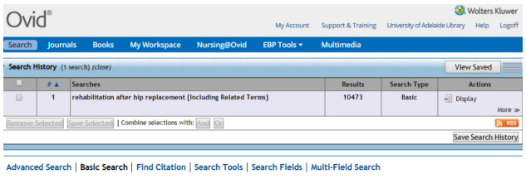
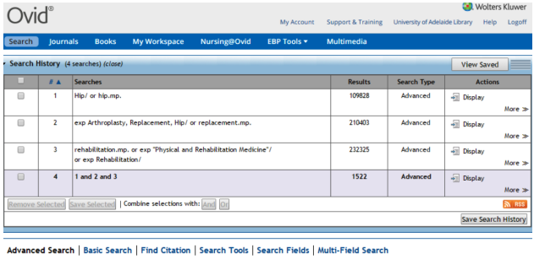
Vyhledávací strategie
POKROČILÁ
ZÁKLADNÍ
založena na specifické kombinaci klíčových slov, která by měla vycházet z formulované zodpověditelné klinické otázky
umožňuje omezit vyhledávání na určitou úroveň vědeckého důkazu (např. randomizované kontrolované studie), druh publikace (např. monografie, odborný článek apod.), rok, jazyk, zemi, databázi, odborný časopis atd.
je velmi cílené a specifické
je mozne nastavit, tzv. specificitu a senzitivitu
vyžaduje dobré znalosti vyhledávání a dobré znalosti
o konkrétním zdravotnickém problému
založena na vložení klíčového slova či fráze
o jednoduchý, ale velmi necílený a nespecifický způsob vyhledávání
nevýhodou je velké množství nerelevantních výsledků

Slide 12
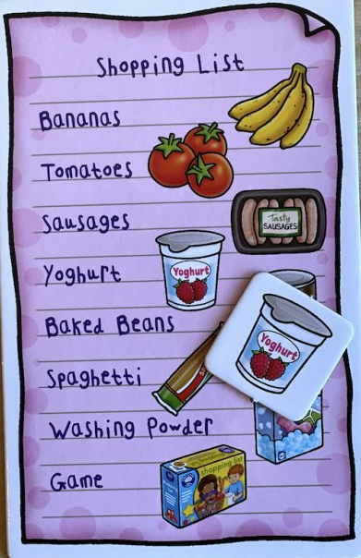

Tvorba vyhledávací strategie na základě klinické otázky

Slide 13
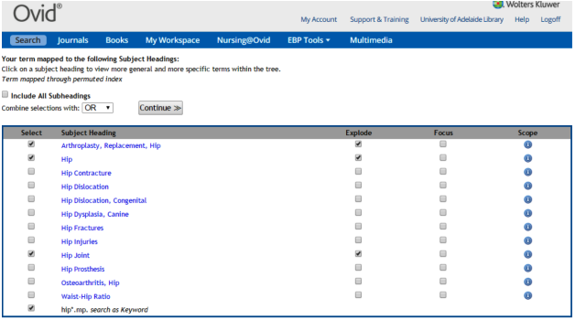
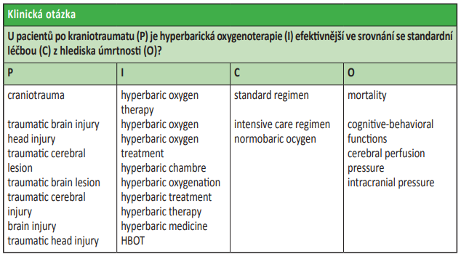
Tvorba vyhledávací strategie
Identifikace klíčových slov dle nástroje PICO
Identifikace synonym klíčových slov

Slide 14
Ovlivňující faktory
1. Indexovaná klíčová slova mají v různých databázích svá specifika. Např. v databázi Medline je defaultně nastaveno „Map Term to Subject Headings“ neboli MeSH, což znamená, že klíčová slova jsou automaticky konzultována 24 / Evidence-Based Health Care s tezaurem databáze. Slovník databáze neboli tezaurus funguje na takovém principu, že každému článku je přiřazen určitý popis prostřednictvím předmětových hesel „Subject Headings“. Na podobném principu fungují i ostatní databáze, jako např Cinahl. Jen je třeba zohlednit,že každá databáze využívá jiného systému předmětových hesel.
2. Odlišnosti mezi britskou, americkou, australskou atd. angličtinou (např. „barva“ – „color“ nebo „colour“). Nicméně, tento problém lze snadno vyřešit použitím symbolů pro zástupné znaky neboli „wild cards“.
3. Hovorové termíny atd.
Kombinování klíčových slov pomocí „booleovských operátorů“
- pokročilá vyhledávací strategie je založena na vhodné kombinaci klíčových slov a jejich synonym.

Slide 15
Senzitivita vs. specificita
Senzitivita
= „vysoká citlivost“, „nízká přesnost“
Specificita
= „nízká citlivost“, „vysoká přesnost“
zvolíte-li si vysokou úroveň senzitivity vašeho vyhledávání, naleznete velké množství relevantních ale i nerelevantních literárních zdrojů
zvolíte-li si vysokou úroveň specificity vašeho vyhledávání, většina vyhledaných literárních zdrojů bude relevantních, nicméně v tomto případě je vyšší riziko, že připravíte o určité procento relevantních literárních zdrojů.
Některé databáze a platformy umožňují nastavit vámi preferovanou balanci mezi senzitivitou a specificitou (např. Databáze Medline prostřednictvím platformy Ovid)

Slide 16
Relevance vyhledaného vědeckého důkazu
Analýza názvu a abstraktu
Analýza plno-textu
A) Relevantní vědecký důkaz: Všechny elementy PICO v názvu a abstraktu vyhledaného vědeckého důkazu se shodují s PICO. V tomto případě je daný literární zdroj relevantní. Jedná se o ideální situaci, v níž je možné vynechat druhou fázi hodnocení relevance vědeckého důkazu na základě plno-textu a zahájit kritické hodnocení.
B) Potencionálně relevantní vědecký důkaz: V názvu a abstraktu nejsou jasně a přesně specifikované všechny elementy PICO, popř. v některých případech abstrakt není k dispozici, a dle názvu není možné zhodnotit, zda je literární zdroj relevantní. Pokud jedna ztěchto dvou situací nastane, vyhledejte plno- -text a přejděte do druhé fáze hodnocení relevance vyhledaných vědeckých důkazů.
C) Nerelevantní vědecký důkaz: PICO ve vyhledaném vědecké důkazu se neshoduje s Vámi specifikovaným PICO. V tomto případě literární zdroj není relevantní a můžete jej vyřadit.
A) relevantní vědecké důkazy, které byste měli před jejich implementací do klinické praxe kriticky zhodnotit z hlediska metodologické kvality.
B) nerelevantní vědecké důkazy, které byste měli vyřadit.

Slide 17
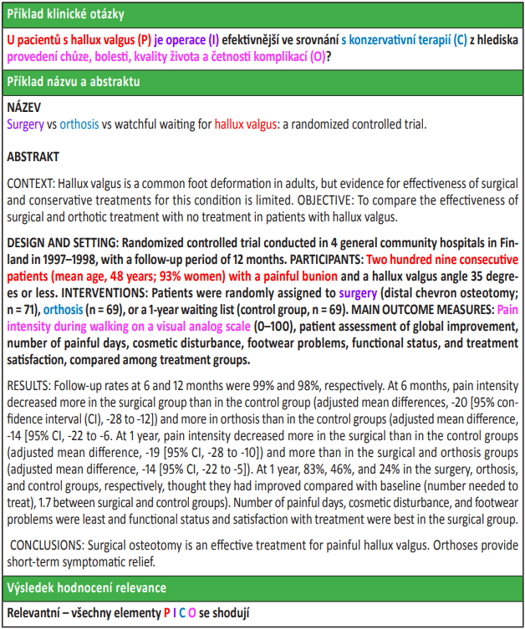

Slide 18
EndNote
nástroj k ukládání a organizaci literárních zdrojů,
funguje jako online vyhledávací nástroj a citační manažer
lze vyhledávat a současně vkládat literární zdroje z nejrůznějších databází (např. PubMed, Web of Science, EBSCO atd.)
Bibliografický manažer
Citační manažer („Cite While You Write“)

Slide 19
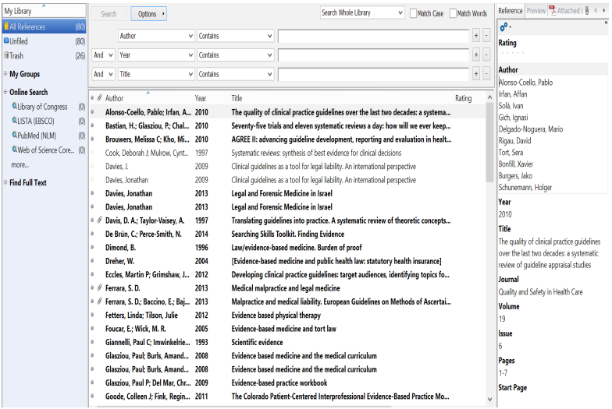

Slide 20
Literární přehled / literární rešerše (review)
ucelený text, jehož cílem je vytvořit kritický přehled dostupných odborných informací a znalostí o konkrétní problematice.
CÍL: poskytnout čtenáři aktuální přehled současné literatury o daném tématu a případně poskytuje podklady, z nichž je možné vyhodnotit oprávněnost navrženého budoucího výzkumného záměru.

Slide 21
Co je třeba znát před zahájením literárního přehledu?
orientovat se v dané odborné problematice
znát příslušnou odbornou terminologii
číst odborné texty
tvořit si průběžně ucelené poznámky
naučit se citovat

Slide 22
ZÁKLADNÍ CHARAKTERISTIKY LITERÁRNÍHO PŘEHLEDU:
logický tok myšlenek;
relevantní bibliografické zdroje v konzistentním formátu;
správné použití odborné terminologie;
nezaujatý ucelený přehled dosavadního výzkumu dané problematiky;
syntéza předložených informací.

Slide 23
Tradiční/literární rešerše
Opírá se o rozsáhlejší soubor publikovaných prací na dané téma a za zvolené časové období.
Autor vychází z pečlivě volených výzkumných otázek.
Autor popisuje poznatky získané dosavadními výzkumy, sumarizuje je, identifikuje rozpory v názorech a dospívá k obecnějším závěrům a doporučením.
Kvalita přehledu závisí na výběru pramenů, z nichž autor vychází, na způsobu rozboru, na odborné erudici autora a jeho zkušenostech s daným typem studií.
U tradiční rešerše je předpoklad nižší objektivity, není zde jasná metoda zpracování.
Postup při zpracování tradiční rešerše:
výběr/určení tématu;
vyhledání literatury ve zvolených odborných databázích;
analyzování vyhledané literatury;
vytvoření rešerše.

Slide 24
Systematická rešerše/review
Porovnávají všechny dostupné empirické důkazy, které splňují předem stanovená kritéria způsobilosti, za účelem najít odpověď na konkrétní výzkumné otázky.
Používá jasné, systematické metody, které jsou vybírány s ohledem na minimalizaci systematické chyby, a proto dávají spolehlivější zjištění.
Tak mohou být učiněny objektivní závěry a přijata optimální rozhodnutí.
Systematická rešerše se vyznačuje:
jasně uvedeným cílem;
výzkumnou otázkou;
popsaným postupem vyhledávání;
uvedením kritérií výběru;
popsaným postupem kvalitativního hodnocení analyzovaných textů

Slide 25
Metodika tvorby
Stanovení výzkumné otázky v doporučeném formátu
Definování klíčových slov
Tvorba rešeršního dotazu
Určení vstupních a výstupních kritérií
Časové období za které byla realizována vyhledávací strategie
Vědecké databáze, ve kterých bude vyhledávání realizováno

Slide 26
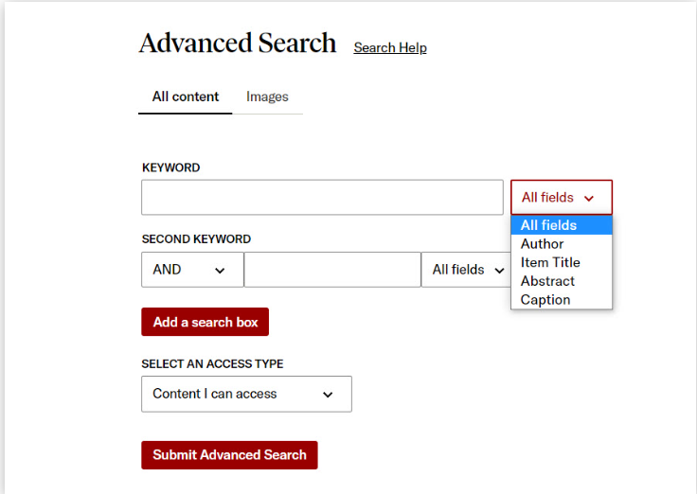

Kritéria pro vyhledávací strategii a limity pro zařazované výsledky:
databáze, v nichž se vyhledání uskuteční (výčet);
časové rozmezí – jen práce z posledních X let (tj. od… do…);
full text (nebo možnost dohledání plného znění příspěvku);
výběr jazyka: jen práce publikované v konkrétně uvedených jazycích (např. angličtina);
další parametry pro limitaci zdrojů:
  z obdobných sociokulturních podmínek;
  založené na konkrétním metodickém přístupu výzkumu (např. randomizované kontrolované studie), založené na kvantitativním/kvalitativním/smíšeném designu, v nichž jsou přesně popsány použité postupy;
  z konkrétního typu pracoviště (např. intenzivní péče);
  parametry, v nichž je přesně popsán zkoumaný soubor osob (a způsob jeho výběru).

Slide 27
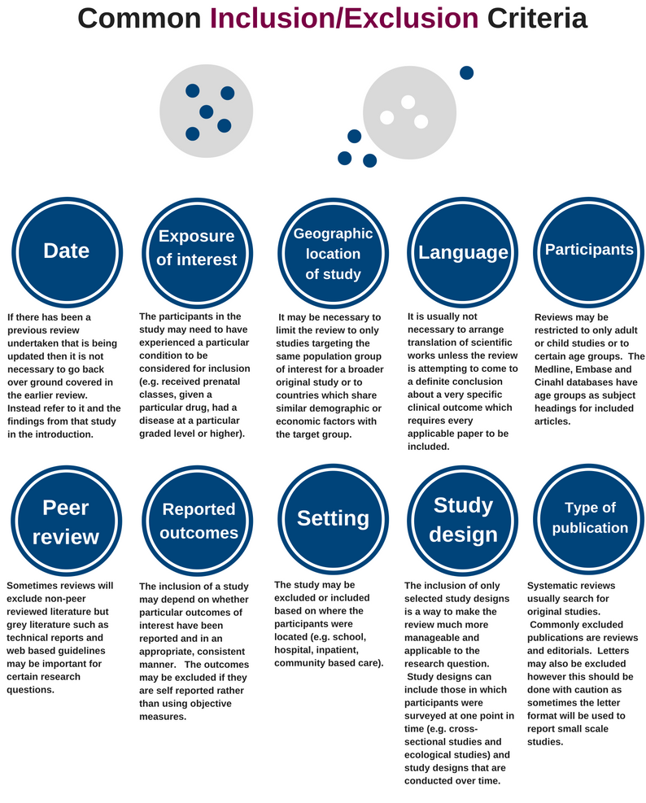
Kritéria pro vyloučení publikace
nesplnění předchozích inkludujících požadavků a kritérií;
jiné žánry, např. editorial, úvahové studie, dopisy redakci, recenze publikací, zprávy z konferencí.

Slide 28
Vyhledávací platformy a databáze
Představují rozhraní používané poskytovatelem různých databází, elektronických knih, odborných periodik atd.
V rámci zpracování bakalářské práce zvolte maximálně dvě databáze pro vyhledávací strategii.
V případě diplomové práce zvolte minimálně dvě mezinárodní databáze.
Přístup do databází je zprostředkován přes https://ezdroje.muni.cz/, kde je možno využít databází např.: Web of Science, Scopus, PubMed, Medline (Ovid), Nursing Reference Center Plus, Medvik.

Slide 29
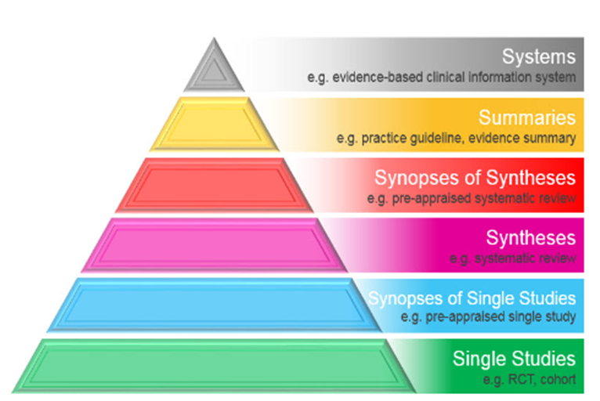
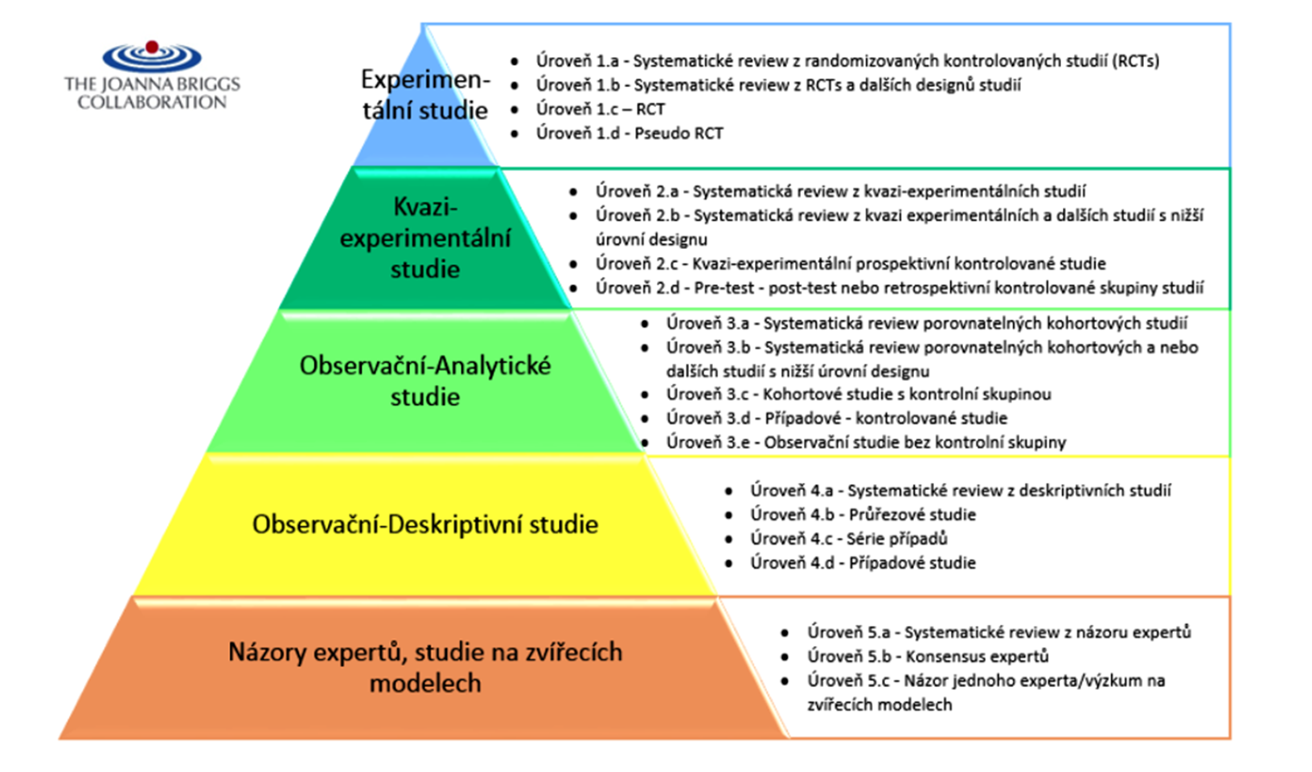
Pyramida důkazů
Pyramida důkazů je model, který ukazuje různé úrovně důkazů a zdroje, ve kterých je můžete vyhledat.
Pyramida důkazů ukazuje různé úrovně důkazů. Důkazy z vyšších úrovní nám poskytují větší jistotu než informace z nižších úrovní.
Chcete-li tedy najít nejlepší dostupné důkazy, měli byste vždy začít hledat důkazy z nejvyšší možné úrovně a teprve poté přejít na úroveň nižší.
Hierarchical Organization of Clinical Research Evidence - YouTube
Kvalita důkazů
Poznámka!
Pyramida 6S ukazuje míru shrnutí důkazů na různých úrovních. I když je sekundární výzkum
(5 nejvyšších úrovní) předem zhodnocen, nezaručuje to jeho kvalitu. Bez ohledu na to, jaký typ poznatků použijete, vždy budete muset posoudit metodologickou kvalitu a relevanci pro praxi.

Slide 30
Vyhledávání literatury
Chcete-li najít odpověď na svou otázku - nejlepší důkaz, musíte nejčastěji provést rešerši literatury.
Rešerše literatury bude různě složitá. Na jedné straně je stručné a snadné vyhledávání v jednom elektronickém zdroji, který může mít dokonce zabudované funkce nápovědy – obvykle zdroje v nejvyšších úrovních pyramidy důkazů. To je snadné a jednoduché!
Na druhé straně jsou složitá vyhledávání zahrnující několik pojmů se spoustou synonym a různých typů kombinací. Tento typ rešerše literatury se může skládat z několika stovek vyhledávacích řádků. Jediný chybný krok/překlep může dramaticky změnit počet výsledků – typické pro vyhledávání ve zdrojích na nižších úrovních pyramidy důkazů.
Je nezbytné, abyste si uvědomili rozdíl mezi jednoduchým a složitým vyhledáváním a abyste si v případě potřeby přizvali na pomoc knihovníka nebo informačního specialistu.
Před provedením rešerše literatury byste měli naplánovat a navrhnout strategii vyhledávání. Pro komplexní rešerše lze použít pojmový nástroj pro identifikaci hlavních pojmů výzkumné otázky.

Slide 31

Identifikace klíčových slov
lze v různých databázích využít zkratky – kořeny pojmů, zástupných znaků/symbolů a Booleovských operátorů, které definují vztahy mezi jednotlivými slovy ve vyhledávacím řetězci a jsou často zabudované u pokročilého vyhledávání (advanced search).

Slide 32
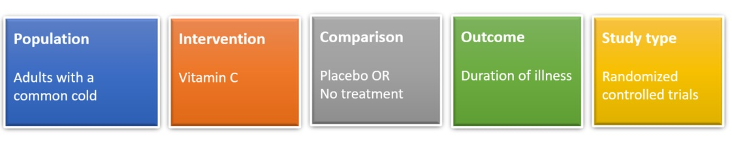
„PICO and friends“ - nástroje pro strukturování vašeho vyhledávání
Pro vypracování strategie vyhledávání je důležité, abyste si určili pojmy nebo prvky svých výzkumných otázek. S tím vám mohou pomoci koncepční nástroje, nazývané také rámce.
Jsou vytvořeny tak, aby vám pomáhaly, nikoli vás omezovaly. Jsou to nástroje, které se můžete rozhodnout použít - nemusíte však použít ani jeden.
Svou výzkumnou otázku budete muset rozdělit na prvky, ale nemusíte k tomu použít předem definovaný rámec.
PICO je nejznámější rámec a většinou se používá pro identifikaci prvků klinického účinku intervenčních otázek:
P = populace/pacienti, kteří jsou předmětem zájmu
I = intervence
C = srovnání
O = výsledek
+ Lze přidat "S" pro typ studie (PICO), "C" pro kontext nebo "T" pro časový rámec.

Slide 33
Pro jiné typy otázek existují jiné nástroje nebo rámce:
SPICE
S Setting – Kde? V jakém kontextu?
SPIDER
S Sample - soubor
CMO or CIMO realist syntheses
C Context - kontext
P Perspective – Pro koho?
I Intervention (Phenomenon of Interest) – Co?
C Comparison – Co dalšího/jiného?
E Evaluation – Jak dobře? Jaký je výsledek?
PI Phenomenon of Interest – fenomén zájmu
D Design - dizajn
E Evaluation - hodnocení
R Research type - typ výzkumu
*Cooke A, Smith D &Booth A. Beyond PICO: The SPIDER Tool for Qualitative Evidence Synthesis.Links to an external site. Qual Health Res. 2012; 22(10) 1435-1443.
I Intervention - intervence
M Mechanism - mechanismus
O Outcome – výsledek
*Wong G, Greenhalgh T, Westhorp G, Buckingham J, Pawson R. RAMESES publication standards: realist syntheses.Links to an external site. BMC medicine. 2013 Jan 29;11(1):21.
*Booth A. Clear and present questions: Formulating questions for evidence-based practice. Links to an external site. Library Hi Tech. 2006; 24(3), 355-6
Chcete se naučit víc? Search concept tools: Information Specialists.

Slide 34
Strategie vyhledávání
Vytvoření strategie vyhledávání znamená popsat vaši otázku v uspořádané struktuře rozdělením výzkumné otázky na prvky, najít všechny relevantní výrazy pro tyto prvky a použít konektory/operátory, které ukazují, jak spolu jednotlivé prvky souvisejí.
AND
rýma
vitamín C

Slide 35
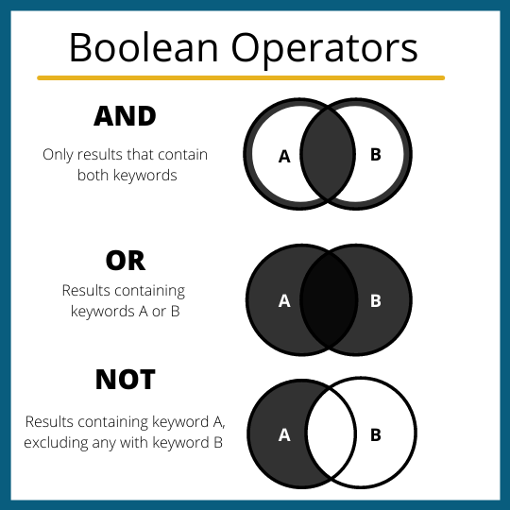
Boolean operators
Ke kombinaci hledaných výrazů lze použít logické operátory (AND, OR, NOT).
Obrázek znázorňuje význam booleovských operátorů. "Černě vystínované oblasti představují výsledky vyhledávání v databázi při použití konkrétního booleovského operátoru mezi dvěma klíčovými slovy" (Vetter C. 2021).
Použití booleovských operátorů buď rozšíří, nebo zuží vyhledávání:
OR rozšiřuje počet nalezených výsledků. Najdete články, ve kterých se vyskytuje buď jeden z hledaných výrazů, nebo oba. Kombinaci OR si představte tak, že s hledanými výrazy zacházíte jako s rovnítky nebo synonymy.
AND omezuje počet výsledků, protože pro nalezení článku se musí vyskytovat oba hledané výrazy.
NOT omezuje počet nalezených výsledků. Najdete články obsahující hledaný výraz, ale pouze ty, které neobsahují druhý hledaný výraz.
*Při používání operátoru NOT buďte opatrní a nepoužívejte jej, pokud chcete provést komplexní/systematické vyhledávání. V článku může být například uvedeno, že "Vynecháme otázky Covid-19". Pokud ve vyhledávání uvedete, že NECHCETE vyhledat články obsahující hledaný výraz "Covid 19", nenajdete článek, který by vás zřejmě mohl zajímat.

Slide 36
Příklad
Když to vezmeme ještě trochu podrobněji, na základě příkladu PICO a přidáme několik synonym a operátorů vyhledávací strategie může vypadat takto:
Populace
Běžné nachlazení
Akutní rinitida
Intervence
Kyselina ascorbová
Vitamin C
Typ studie
Randomizovaná kontrolovaná studie
RCT
OR
OR
OR
AND
AND

Slide 37
Proximity operators/operátory blízkosti
Nazývají se také operátory přiléhavosti, umožňují vyhledat slovo nebo frázi v určité vzdálenosti od jiného slova nebo fráze.
NEAR „Nn“ (poblíž) – definují vzájemnou vzdálenost mezi jednotlivými pojmy– výrazy textu blízko sebe bez ohledu na pořadí
ADJACENT „Adj“(sousední) – výrazy budou sousedit bez ohledu na pořadí.
WITHIN „w“ (v rámci) – je potřebné použít, pokud na pořadí slov záleží,
„pre“ (before/před).
Obvykle existují dvě varianty tohoto operátoru: jedna, kde je pořadí slov libovolné, a druhá, kde je pořadí dané.
Operátory blízkosti mohou být užitečné. Zužují vyhledávání ve srovnání s vyhledáváním pomocí kombinace "AND" a zpřesňují ho, což znamená, že se sníží počet nerelevantních výsledků.
Poznámka! - Proximity operátory bohužel nejsou k dispozici ve všech zdrojích/databázích. V nápovědě k vyhledávání v preferované databázi zjistíte, zda jsou operátory přiblížení podporovány a jaké symboly použít.
ProQuest Platform - ukázka

Slide 38
Příklady
Příklady vyhledávání pomocí operátoru blízkosti, kdy slovo "terapie" musí být nalezeno do 1 slova od slova "zima" - ale v žádném konkrétním pořadí:
Terapie* n1 zima
Toto vyhledávání najde dokument, který obsahuje: "Terapie studenou vodou: minimalizace rizik.".
Příklady vyhledávání pomocí operátoru blízkosti, kdy je třeba najít frázi "nachlazení" do 10 slov od fráze "vitamín c" - ale v žádném konkrétním pořadí:
"common cold" n10 "vitamin c"
Toto vyhledávání najde dokument, který obsahuje: "Vitamin C je uznáván jako lék proti nachlazení".
Příklady vyhledávání pomocí operátoru blízkosti, kdy slovo "hypertenze" musí být nalezeno do 1 slova od slova "těhotenství" - ale bez konkrétního pořadí:
hypertens* N1 pregnan*
Toto vyhledávání najde dokument, který obsahuje: "Alcohol Intake and Hypertensive Disorders of Pregnancy: A Negative Control Analysis in the ALSPAC Cohort.".
Příklady vyhledávání pomocí operátoru blízkosti, kdy slovo "koleno" musí být nalezeno do 2 slov od slova "protéza" - ale bez konkrétního pořadí:
koleno n2 protézy*
Toto vyhledávání najde dokument, který obsahuje: "Žádný rozdíl v míře selhání nebo klinických výsledcích mezi neomezenými kondylárními protézami a protézami se zadní stabilizací pro primární totální endoprotézu kolenního kloubu."

Slide 39
Předpokládejme, že provádíte vyhledávání ve zdroji/databázi, která nemá mnoho vestavěných pomocných funkcí (a většina jich nemá). Takové vyhledávání bude komplexnější a poskytne více výsledků než první vyhledávání.
Stále existuje prostor pro zlepšení, aby bylo možné maximalizovat úplnost tohoto vyhledávání, ale nejprve je třeba vědět více o technických aspektech vyhledávání v literatuře.
Chcete vědět víc? Literature searching explained | Develop a search strategy.

Slide 40
Textwords and Subject Headings
Při vytváření strategie vyhledávání je třeba vzít v úvahu dva typy výrazů: textová slova (textwords) a předmětové výrazy/hesla (subject terms/headings).
Textwords
Textová slova jsou slova, která se objevují v názvu, abstraktu a klíčových slovech vybraných autorem článku.
Pokud se textové slovo skládá z více než jednoho slova, jedná se o frázi, např. „běžné nachlazení„ (*common cold). Některé databáze automaticky zpracovávají dvě slova spojená dohromady jako fráze, jiné databáze vyžadují uvozovky.
Při vyhledávání textových slov je třeba myslet na varianty slov, alternativní pravopis, tvary jednotného/ množného čísla a synonyma.

Slide 41
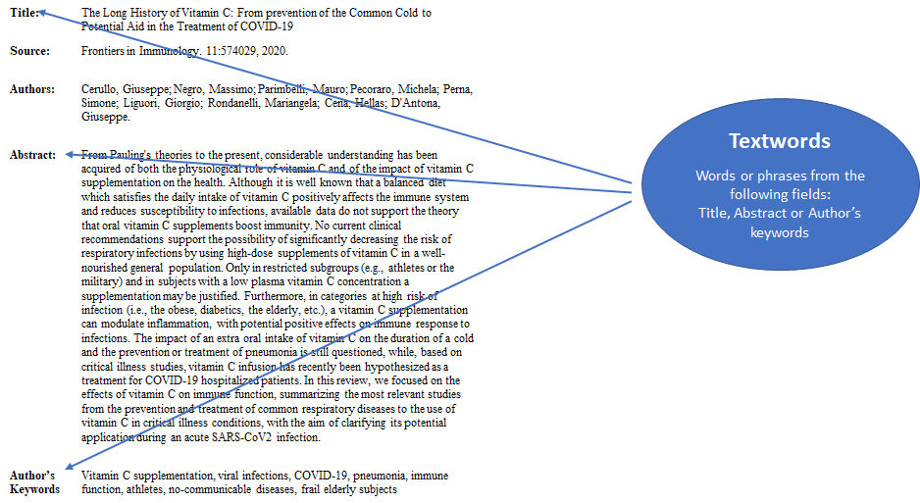

Slide 42
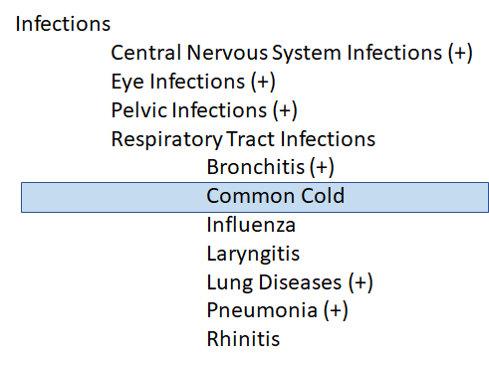
Subject headings/subject terms/thesaurus terms
standardizovaná slova nebo fráze popisující článek nebo publikaci.
Velké databáze, jako jsou MEDLINE a Embase, vytvořily vlastní řízený slovník (tzv. tezaurus), kde jsou všechny předmětové termíny uspořádány do předmětových hierarchií.
Při hledání správného předmětového hesla (hesel) k vašemu tématu nemusíte myslet na pravopis, varianty.
Toto je zjednodušený příklad tezauru Medline na předmětové heslo "nachlazení".
(Znaménko + označuje, že jsou k dispozici specifičtější termíny).
Ne všechny databáze používají tezaurus.
Vyberte si nějakou z databáz a v průvodci vyhledáváním zjistěte zda používá tezaurus, či nikoli.
Je to jedna z věcí, které byste měli vědět, než začnete vyhledávat.

Slide 43
Chci vědět víc ☺
Pokud se chcete dozvědět více o předmětových heslech a tezaurech, podívejte se na video z Cochrane Training, které představuje tezaurus Medline (MeSH) pomocí PubMedu.

Slide 44
Truncation and Wildcards
(*Zkracování a zástupné znaky)
Truncation
Wildcards
Zkracování umožňuje vyhledat kmen nebo kořen slova a zobrazit všechny jeho různé varianty.
Vyhledání slova obezit* - najdete články obsahující všechna slova: obezita, obezity, obezitologie, obezitologický atd.
Nejčastějším znakem pro zkrácení je hvězdička (*). Ten se však v jednotlivých databázích liší, proto se podívejte do průvodce vyhledáváním v dané databázi a ujistěte se, že používáte správný znak.
Použití zástupného symbolu umožňuje nahradit jeden nebo více znaků ve slově a vyhledávat různé varianty/výrazy slova. Příkladem je slovo wom?n, které najde jak woman (jednotné číslo), tak women (množné číslo).
Který znak je použit jako zástupný symbol, se v jednotlivých databázích liší. Může to být "?" nebo "#" - proto se ujistěte v průvodci vyhledáváním v databázi.
křížek (#) – nahrazuje více znaků, obvykle před slovem
Wom?n – woman, women
randomi?ed – randomized/randomised
Obesit* - obesity, obesities, obesitology, obesitological etc.
prevent* - preventive, prevention, preventing, prevent
fall* – fall, falls, falling
#natal – prenatal/perinatal/postnatal

Slide 45
Groups of elements /skupiny prvků
Pomocí závorek můžete seskupit prvky vyhledávání.
Použití závorek
Někdy je třeba použít závorky, aby databáze interpretovala vyhledávání tak, jak jste zamýšleli.
Příklad: "Vitamin C" AND "Common Cold" OR "Covid-19".
Zde musíme zjistit, jak bude databáze interpretovat vyhledávání.
Nejbezpečnějším způsobem je přidat závorky, jako v tomto příkladu: "Vitamin C" AND ("Common Cold" OR "Covid-19").

Slide 46
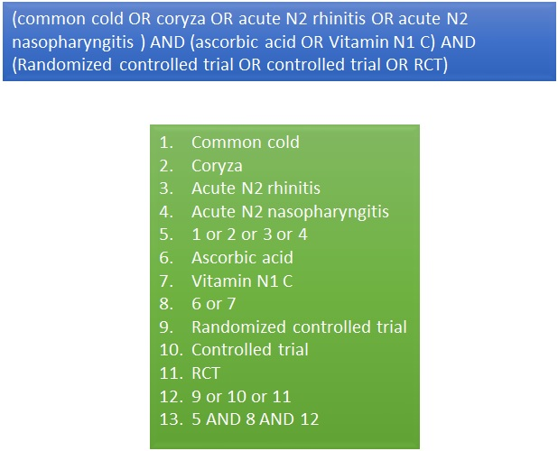
Poznámka!
Může být lákavé psát dlouhé, pokročilé vyhledávací řetězce, které mohou vypadat impozantně.
Doporučuje se však jejich rozdělení na kratší.
Kratší řetězce se lépe čtou a aktualizují. Také je mnohem snazší najít "problémy", jako jsou překlepy apod. v kratším řádku než v dlouhých, složitých řetězcích.
Podívejte se prosím na uvedené příklady:

Slide 47
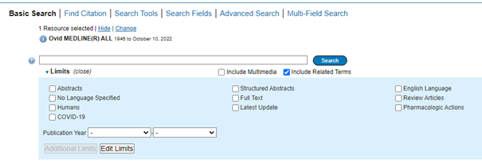
Rozšíření nebo zužení hledání
Vždy vnímejte hledání literatury jako proces. Po vyhodnocení výsledků zvažte, zda je možné něco zlepšit nebo udělat jinak. Zvažte opakování vyhledávání, dokud nezískáte potřebné výsledky.
Vyhodnocení výsledků vyhledávání
Příliš málo výsledků?
Zvažte použití obecnějšího (širšího) vyhledávacího výrazu nebo přidání synonym, slovních variant a alternativních způsobů zápisu (použijte zkracování nebo zástupné znaky).
Zkontrolujte své logické operátory. Jsou všechny kombinací AND a měly by některé z nich být kombinací OR?
Použili jste zkracování? Není váš kmen slova příliš dlouhý?
Použili jste fráze? Zvažte jejich nahrazení operátory blízkosti
Použili jste operátory blízkosti mezi prvky? Zvažte zvětšení počtu slov od sebe nebo změnu konkrétního pořadí na nekonkrétní pořadí slov.
Která pole prohledáváte, zvažte přidání polí pro vyhledávání.
Použili jste nějaké filtry/omezení, pokud ano, zvažte jejich odstranění.
Příliš mnoho výsledků?
Zvažte použití specifičtějšího (užšího) vyhledávacího výrazu nebo méně vyhledávacích výrazů.
Použili jste logický operátor AND? Lze jeden nebo více z nich změnit na přibližné operátory nebo fráze? (např. common adj cold nebo "common cold" (běžná rýma) vyhledá přesnější výsledky než common AND cold (běžná rýma)).
Použili jste zkracování? Je váš slovní kmen dostatečně dlouhý?
(např. při hledání pojmu carditit/carditic získáte přesnější výsledky než cardi*.)
Použili jste fráze? Zvažte, zda místo toho nepoužít operátor blízkosti nebo jej změnit na kombinaci AND.
Vyhledávejte pouze v konkrétních polích (všechna pole vs. název/abstrakt nebo předmětové heslo)
Zvažte použití filtru vhodného pro vaše téma (tj. x: typ studie).
Mnoho databází má k dispozici limitní funkce, jako tato z databáze Ovid Medline. Tyto funkce snadno omezí vyhledávání podle roku vydání, jazyka, formátu publikace, věkových skupin atd. Při komplexním systematickém vyhledávání by však měly být používány opatrně a nejlépe vůbec, aby nedošlo k vyloučení případné relevantní studie.
Vyhledávání literatury v kostce (McMaster University ): https://youtu.be/Ed7EswsnEbM

Slide 48
Slovníky pojmů - tezaury
Tezaurus – řízený slovník klíčových slov,
Používají se při vytváření obsahu dokumentu,
zachycuje podřazenost, nadřazenost i synonyma mezi termíny.
Jednotlivé termíny jsou tzv. deskriptory.
MeSH – Medical Subject Headings
je nejvyužívanější tezaurus v medicíně a ošetřovatelství,
obsahuje termíny z biomedicíny a je průběžně aktualizován.
Využívá se ke zpracování a vyhledávání dokumentů (viz: https://www.nlm.nih.gov/mesh/).
Pro přímé vyhledávání stromově uspořádaných větvení pojmů je vhodné využít přímo odkaz: https://meshb.nlm.nih.gov/search. Byl vytvořen jako tezaurus pro databázi PubMed, aktuálně se používá i pro databázi Cochrane.
Emtree – tezaurus pro databázi Embase, přičemž zahrnuje všechny MeSH termíny.
Je dvakrát rozsáhlejší než MeSH, vyhledávání je poměrně náročnější a nelze je doporučit pro jedince bez zkušeností v oblasti výzkumu a klinické praxe.
CINAHL Subject Heading – vlastní řízený slovník této databáze
dodržuje strukturu MeSH termínů
zároveň reflektuje terminologii v ošetřovatelství a příbuzných oborech,
na které je databáze zaměřena.

Slide 49
Databáze
Databáze literatury jsou našimi zdroji pro vyhledávání poznatků založených na výzkumu.
Všechny databáze mají specifický profil pokrytí, který rozhoduje o tom, jaké informace jsou v nich obsaženy.
Databáze obsahují metadata o dokumentech. Tato metadata (název, abstrakt, autor, klíčové slovo aj. ) využíváme pro vyhledávání.
Databáze literatury je zdrojem pro vyhledávání poznatků založených na výzkumu. Všechny databáze mají specifický profil pokrytí, který je rozhodující pro to, jaké informace jsou v nich obsaženy. Vždy byste si měli zkontrolovat politiku pokrytí databází, abyste měli jistotu, že máte šanci najít to, co hledáte.

Slide 50
Primární vs. Sekundární výzkum
Některé databáze zahrnují jak primární výzkum, tak různé typy sekundárního výzkumu. Jiné se obvykle specializují pouze na jeden nebo více typů sekundárního výzkumu.
Primární výzkum je původní výzkum, jako jsou případové studie, kvalitativní studie nebo kontrolované studie. Mohou to být také sborníky z konferencí, disertační práce apod.
Sekundární výzkum jsou interpretace a hodnocení na základě syntézy primárního výzkumu, například systematické přehledy.

Slide 51
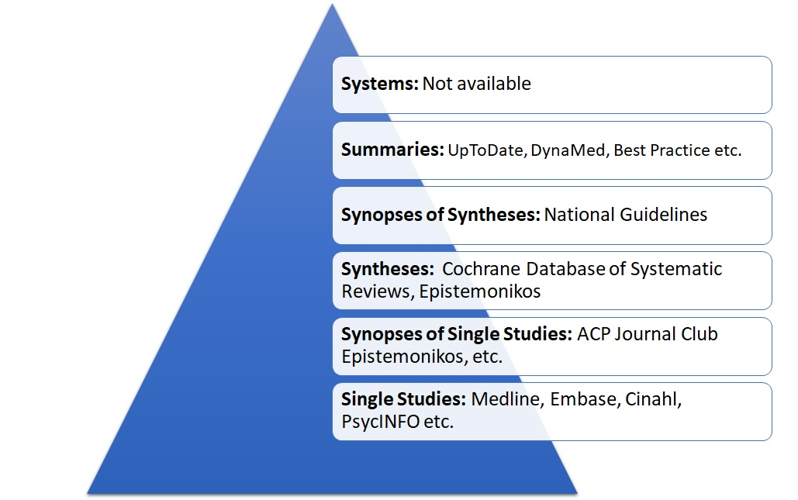
Zdroje/databáze pro klinické a zdravotnické otázky
Obrázek zobrazuje, které databáze/zdroje pokrývají jednotlivé typy důkazů:
Vraťme se k pyramidě důkazů a připomeňme si, že ukazuje různé úrovně důkazů. Důkazy z vyšších úrovní nám dávají větší jistotu než informace z nižších úrovní. Chcete-li najít nejlepší dostupné důkazy, vždy začněte hledat důkazy z nejvyšší možné úrovně a teprve poté přejděte na úroveň nižší.
Některé zdroje/databáze jsou dostupné pouze na základě předplatného. Kontaktujte svou knihovnu a zjistěte, které z nich jsou vám k dispozici.

Slide 52
Google scholar – pro a proti
PRO – silné stránky
PROTI – slabé stránky
rychle a snadno
volně k dispozici
vyhledávání je jednoduché
spousta výsledků
"cited by" je skvělé
„related articles/související články" je dobré
zahrnují mnoho typů dokumentů
zahrnují mnoho vydavatelů
nevíme, co je zahrnuto v google scholar - neexistuje žádný seznam zahrnutých materiálů.
pokročilé vyhledávání není možné
příliš mnoho výsledků, většinou
třídění/pořadí je nejisté
vyhledávání není reprodukovatelné (výsledek vyhledávání ovlivňuje váš prohlížeč, vaše poloha a historie předchozího vyhledávání)
"Why not just google-it?"

Slide 53
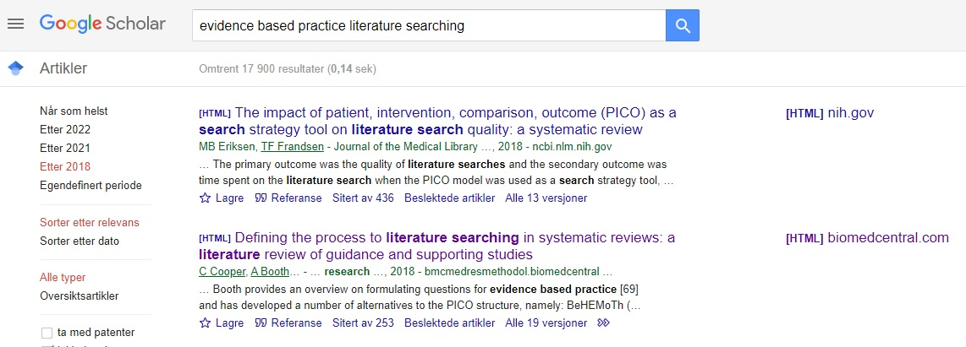
Rozdíly mezi Google Scholar a Google
Google prohledává celý web, zatímco Google Scholar omezuje vyhledávání na články v akademických časopisech a podobné materiály vytvořené akademickými, vědeckými, vládními a komerčními institucemi.
Google Scholar vám také poskytne odkazy na související články a ukáže vám, kolikrát je dokument citován a kdo jej citoval. Zde je příklad:

Slide 54
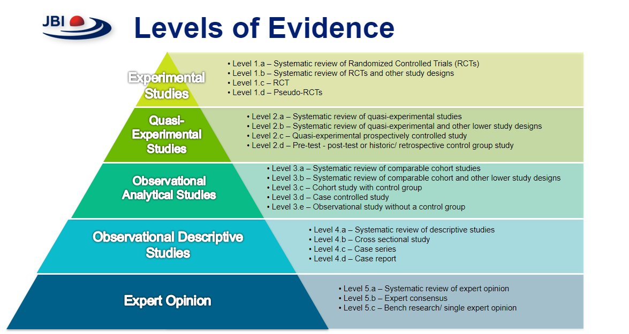
Systematický přehled/systematic review
"Cílem systematických přehledů je identifikovat, vyhodnotit a shrnout výsledky všech relevantních jednotlivých studií týkajících se zdravotního problému, a tím zpřístupnit dostupné důkazy těm, kteří rozhodují." Gopalakrishnan S, 2013
Existují různé typy systematických přehledů.
Obecně se má za to, že systematické přehledy poskytují nejvýznamnější a nejhodnotnější důkazy.

Slide 55
SR- pokračování
Systematické přehledy jsou základem pro tvorbu pokynů pro klinickou praxi. Vysoce kvalitní systematické přehledy jsou naprosto zásadním prostředkem pro informování zdravotníků, tvůrců politik, ale také pacientů/klientů a především pro implementaci vědeckých důkazů do praxe.
Při vypracovávání systematického přehledu je třeba přesně a striktně dodržovat dané kroky, které se v podstatných částech zdvojují, aby nedošlo ke zkreslení výsledků.

Slide 56
SR – pro a proti
PRO
PROTI
Kombinace údajů získaných komplexním vyhledáváním v publikovaných a nepublikovaných údajích pomáhá zvýšit sílu výsledků, protože mnoho primárních studií je příliš malých na to, aby prokázaly významný klinický účinek. Kombinací všech studií, které odpovídají na stejnou klinickou otázku, zvyšuje systematický přehled statistickou, klinickou nebo významovou sílu.
Pokud v systematickém přehledu nalezneme vědecké důkazy, které mají podobný výsledek, ačkoli se liší místem, prostředím, designem a implementací, pak systematický přehled poskytuje důkaz o robustnosti a přenositelnosti tohoto výsledku na jiná místa a prostředí.
Systematický přehled může být pouze tak dobrý, jak kvalitní jsou primární studie (údaje) nalezené pomocí vyhledávací strategie. To znamená, že stejně jako zvýšená síla poskytne možnost prokázat velký účinek z malých účinků.
náchylnost k předpojatosti, pokud se při vypracovávání systematických přehledů nedrží postupů a nepostupuje podle předem zveřejněného protokolu systematického přehledu.

Slide 57
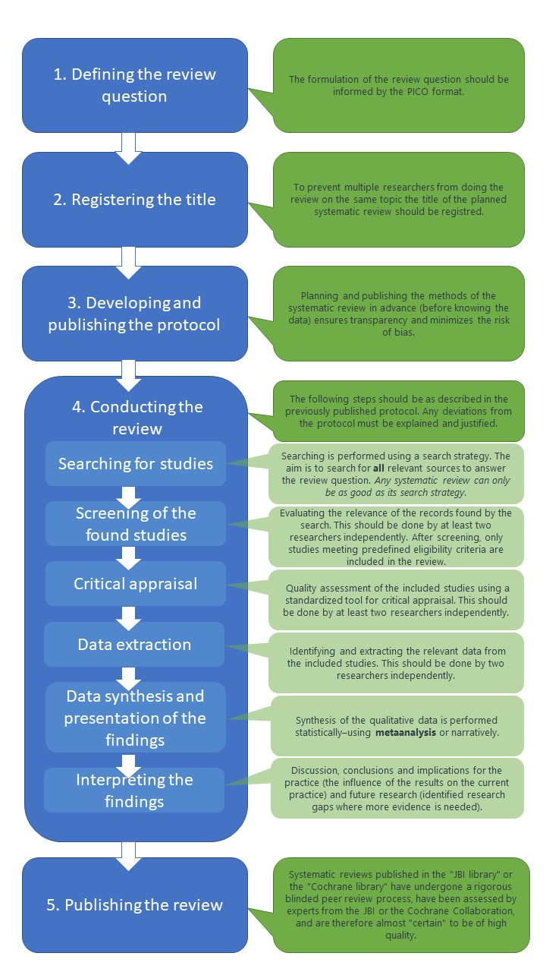
Steps in a systematic review development
This flowchart illustrates how the systematic review is developed.
Glasziou, P., Irwig, L., Bain, C., & Colditz, G. (2001). Systematic reviews in health care: a practical guide. Cambridge University Press.
Gopalakrishnan S, Ganeshkumar P. Systematic Reviews and Meta-analysis: Understanding the Best Evidence in Primary Healthcare. J Family Med Prim Care. 2013 Jan;2(1):9-14. doi: 10.4103/2249-4863.109934. PMID: 24479036; PMCID: PMC3894019.
Gough, D., Oliver, S., & Thomas, J. (2012). An introduction to systematic reviews: Sage
Higgins, J., & Green, S. P. (2008). Cochrane handbook for systematic reviews of interventions. Oxford: Wiley-Blackwell.
Higgins, J. (2014). Green S. Cochrane Handbook for Systematic Reviews of Interventions. Version 5.1. 0. updated March 2011. handbook web site.
JBI. (2014). Joanna Briggs Institute Reviewers’ Manual: 2014 edition. The University of Adelaide, South Australia: The Joanna Briggs Institute.
Klugarová, J., Klugar, M., Gallo, J., Marečková, J., & Kelnarová, Z. (2015). The effectiveness of inpatient physical therapy compared to outpatient physical therapy in older adults after total hip replacement in the post-discharge period: a systematic review protocol. The JBI Database of Systematic Reviews and Implementation Reports.
Littell, J. H., Corcoran, J., & Pillai, V. (2008). Systematic reviews and meta-analysis.
Liberati, A., Altman, D. G., Tetzlaff, J., Mulrow, C., Gotzsche, P. C., Ioannidis, J. P. A., … Moher, D. (2009). The PRISMA Statement for Reporting Systematic Reviews and Meta-Analyses of Studies That Evaluate Health Care Interventions: Explanation and Elaboration. Plos Medicine, 6(7). doi: 10.1371/journal.pmed.1000100
Moher, D., Liberati, A., Tetzlaff, J., Altman, D. G., & Group, P. (2009a). Preferred reporting items for systematic reviews and meta-analyses: the PRISMA Statement. Open Med, 3(3), e123-130.
Qaseem, A., Forland, F., Macbeth, F., Ollenschläger, G., Phillips, S., & van der Wees, P. (2012). Guidelines International Network: toward international standards for clinical practice guidelines. Annals of internal medicine, 156(7), 525-531.
Shamseer, L., Moher, D., Clarke, M., Ghersi, D., Liberati, A., Petticrew, M., … Group, P.-P. (2015). Preferred reporting items for systematic review and meta-analysis protocols (PRISMA-P) 2015: elaboration and explanation. BMJ, 349, g7647. doi: 10.1136/bmj. g7647
Thomas, J., Harden, A., & Newman, M. (2012). An introduction to systematic reviews: London: Sage, 153-178
Tufanaru, C., Huang, W., Tsay, S.-F., & Chou, S.-S. (2012). Statistics for systematic review authors: Lippincott Williams & Wilkins.

Slide 58
SR – protokol
Aby se minimalizovala zkreslení, je třeba metody systematického přehledu naplánovat předem, ještě předtím, než budou známa data. Tím se zajistí transparentnost a odpovědnost a zamezí se duplicitě (aby se zabránilo tomu, že přezkum na stejné téma bude provádět více výzkumníků).
Cílem protokolu systematického přehledu je podrobně naplánovat návrh systematického přehledu.
Jeho důležitými součástmi jsou:
Přehledová otázka. Její formulace by měla vycházet z formátu PICO. Měly by být uvedeny výsledky zájmu.
Odůvodnění systematického přezkumu. Proč je nutné vypracovat systematický přehled k zodpovězení přehledové otázky.
Jasný popis metod pro vypracování systematického přehledu.
Kritéria způsobilosti (= kritéria pro zařazení a vyloučení). Jasné vymezení toho, jaké vědecké důkazy budou do systematického přehledu zahrnuty a jaké nikoli.
Strategie vyhledávání. Cílem je vyhledat všechny relevantní zdroje pro zodpovězení dané otázky. "Každý systematický přehled může být jen tak dobrý, jak dobrá je jeho vyhledávací strategie.„
Jak bude probíhat vyhodnocování relevance nalezených záznamů. Tomu se říká "screening" a měli by ho provádět nejméně dva výzkumníci.
Jak bude provedeno kritické zhodnocení nalezených záznamů. Hodnocení kvality by měli provádět nejméně dva výzkumníci. Měl by být uveden nástroj kritického hodnocení, který bude použit.
Jak bude provedena extrakce údajů. Identifikaci a extrakci relevantních údajů, které budou použity při syntéze údajů, by měli provádět dva výzkumní pracovníci.
Jak bude provedena syntéza údajů. Jaký statistický nástroj bude použit.
Poděkování, prohlášení o zájmech autorů
Bez existujícího protokolu systematického přehledu je velmi obtížné identifikovat změny, které autoři provedli během procesu tvorby systematického přehledu, a posoudit jejich vhodnost a přiměřenost.
Systematické přehledy bez protokolu mohou být neobjektivní.
Protokoly systematických přehledů mohou být zveřejněny například v knihovně JBI, knihovně Cochrane nebo v recenzovaných časopisech s "otevřeným přístupem„.

Slide 59
Meta analýza- metody syntézy dat
Syntézu kvantitativních dat lze provést buď metaanalýzou (statisticky), nebo narativně (popisně). Tato část je zaměřena na syntézu dat pomocí metaanalýzy.
Pojem "metaanalýza" je statistická metoda syntézy dat. Nejedná se o design studie, jak se často nesprávně používá.
Metaanalýza poskytuje statistický odhad velikosti účinku intervence/léčby ve srovnání s jinou intervencí/léčbou/kontrolou/placebem. Syntézou výsledků primárních studií metaanalýza zvýší pravděpodobnost zjištění skutečného účinku intervence.
V metaanalýze lze kombinovat pouze výsledky podobných studií a určit tak celkový účinek intervence ve srovnání s jinou intervencí nebo kontrolou či placebem. Pokud v rámci primárních studií existuje variabilita, ať už v intervenci nebo v zahrnuté populaci, pak velikost účinku pravděpodobně nebude platná. Studijní skupiny zahrnutých primárních studií by měly dostávat srovnatelné intervence. Věk a diagnózy účastníků by měly být podobné, stejně jako podíl pohlaví ve skupinách. Zahrnuté primární studie by měly mít stejný design a měřit srovnatelné výsledky.
Metaanalýza prezentuje údaje v grafu zvaném "Forest Plot"
This video illustrates how to read forest plots. - https://youtu.be/Pxs0gl3hRKE

Slide 60
Klinické doporučené postupy
"Pokyny pro klinickou praxi jsou systematicky vypracovaná prohlášení, která pomáhají lékařům a pacientům při rozhodování o vhodné zdravotní péči za specifických klinických okolností." Field MJ, 1990.
Rozdíly mezi doporučením pro klinickou praxi (CPG) a systematickým přezkumem
CPG shromažďuje všechny dostupné důkazy, aby odpověděl na každou předem formulovanou klinickou otázku s doporučením.
CPG je ve skutečnosti soubor systematických přehledů přizpůsobených potřebám daného zdravotnického systému
CPG aplikuje nejlepší důkazy na realitu daného zdravotnického systému
Cíle pokynů pro klinickou praxi
Podpořit rozhodování založené na důkazech v oblasti zdravotní péče
Snížit heterogenitu zdravotní péče poskytované v daném region
Zlepšit efektivitu využívání zdrojů ve zdravotnictví
Stanovit standardy při poskytování zdravotní péče

Slide 61
Další databáze…
Source: Cecilia Vetter (2021): File: Diagram Explaining Boolean Operators.png (Available: https://commons.wikimedia.org/wiki/File:Diagram_Explaining_Boolean_Operators.pngLinks to an external site.).

